Slide 1
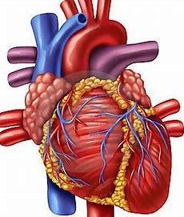
Klinisch redeneren
week 3

Slide 2
Vandaag:
Doelen van vandaag
Kennis tot nu toe testen
Terugblik vorige week + nieuwe casus
Casus nabespreken
Volgende week

Slide 3
Doelen voor vandaag:
De casus van meneer Koppel is nabesproken
Jullie hebben een beeld van je eigen kennis tot nu toe op het gebied van klinisch redeneren
Jullie werken in tweetallen een casus uit

Slide 4
Meneer Koppel
S: Goedemiddag met … van de SEH, ik bel over meneer Koppel 68 jarig man die de laatste 3 a 4 uur last heeft van hevige pijn in de bovenbuik. Hij is misselijk en braakt. Het braaksel heeft een waterig/gelige kleur.
B: Meneer is niet bekend in het ziekenhuis. Uit de echo van de bovenbuik is gebleken dat er sprake is van: cholelithiasis, verwijde galwegen en zijn pancreas is vergroot/oedemateus
A: meneer zijn parameters zijn als volgt… (M)EWS: 5 of 6 ik denk dat er sprake is van een acute pancreatitis
R: Ik wil graag dat de arts binnen 15 min bij meneer komt kijken. Ik stel voor om met de voorbereidingen voor een ERCP te beginnen. (informatie verstrekken, infusie, pijn medicatie, anti emetica, AB iv, nuchter houden, ok jasje, controles)

Slide 5
Meneer Koppel
https://www.youtube.com/watch?v=inRSjh3bHPg
https://www.youtube.com/watch?v=b-rt8CkYstk

Slide 6
Notes:
Hier kunnen we de toets doen

Slide 7
Mevrouw Vollenhove

Slide 8
Volgende keer
Uitwerking mevrouw vollenhove meenemen + bloed voorbereiden

